Slide 1
Алексей, Алёшенька, сынок…
Л.Г. Свинина
2015 г.

Slide 2
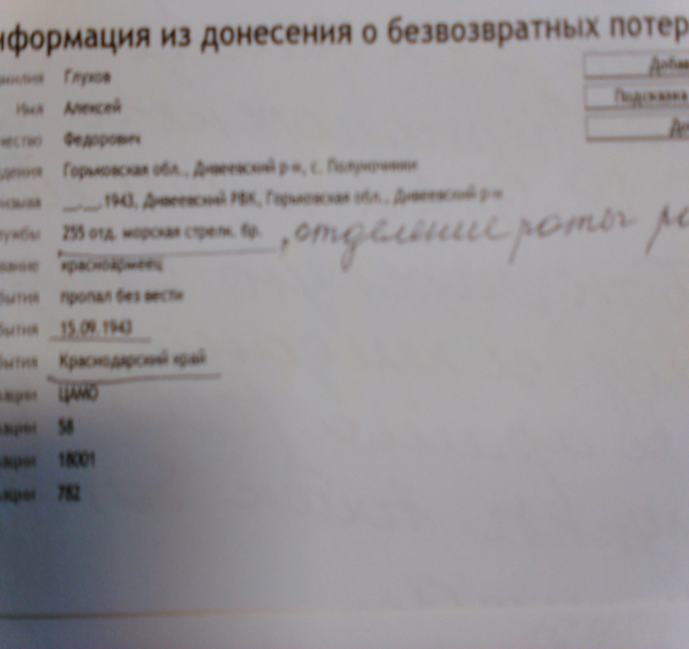
Глухов
Алексей
Фёдорович (1925 – пропал без вести 15.09.1943)
Эти данные я обнаружила на сайте «Мемориал», в печатной «Книге памяти» Нижегородской области, том 7…
До 2015 года мы думали, что наш Алёша пропал без вести под Сталинградом, а оказалось всё наоборот – это случилось в Краснодарском крае (информация из донесения о безвозвратных потерях)…

Slide 3
Информация из документов, уточняющих потери
Фамилия | Глухов
Имя | Алексей
Отчество | Федорович
Дата рождения/Возраст | __.__.1925
Место рождения | Горьковская обл., Дивеевский р-н, Вертьековский с/с, д. Полупочинки
Дата и место призыва | 09.01.1943 Дивеевский РВК, Горьковская обл.
Последнее место службы | п/п 42631 К
Воинское звание | рядовой
Причина выбытия | пропал без вести
Дата выбытия | __.07.1943
Название источника информации | ЦАМО
Номер фонда источника информации | 58
Номер описи источника информации | 18004
Номер дела источника информации | 1928
В данном документе указана дата выбытия, но она окажется не последней… Алёша ещё был жив, так как письмо, которое он написал перед последним боем, было датировано 9 сентября 1943 г…

Slide 4
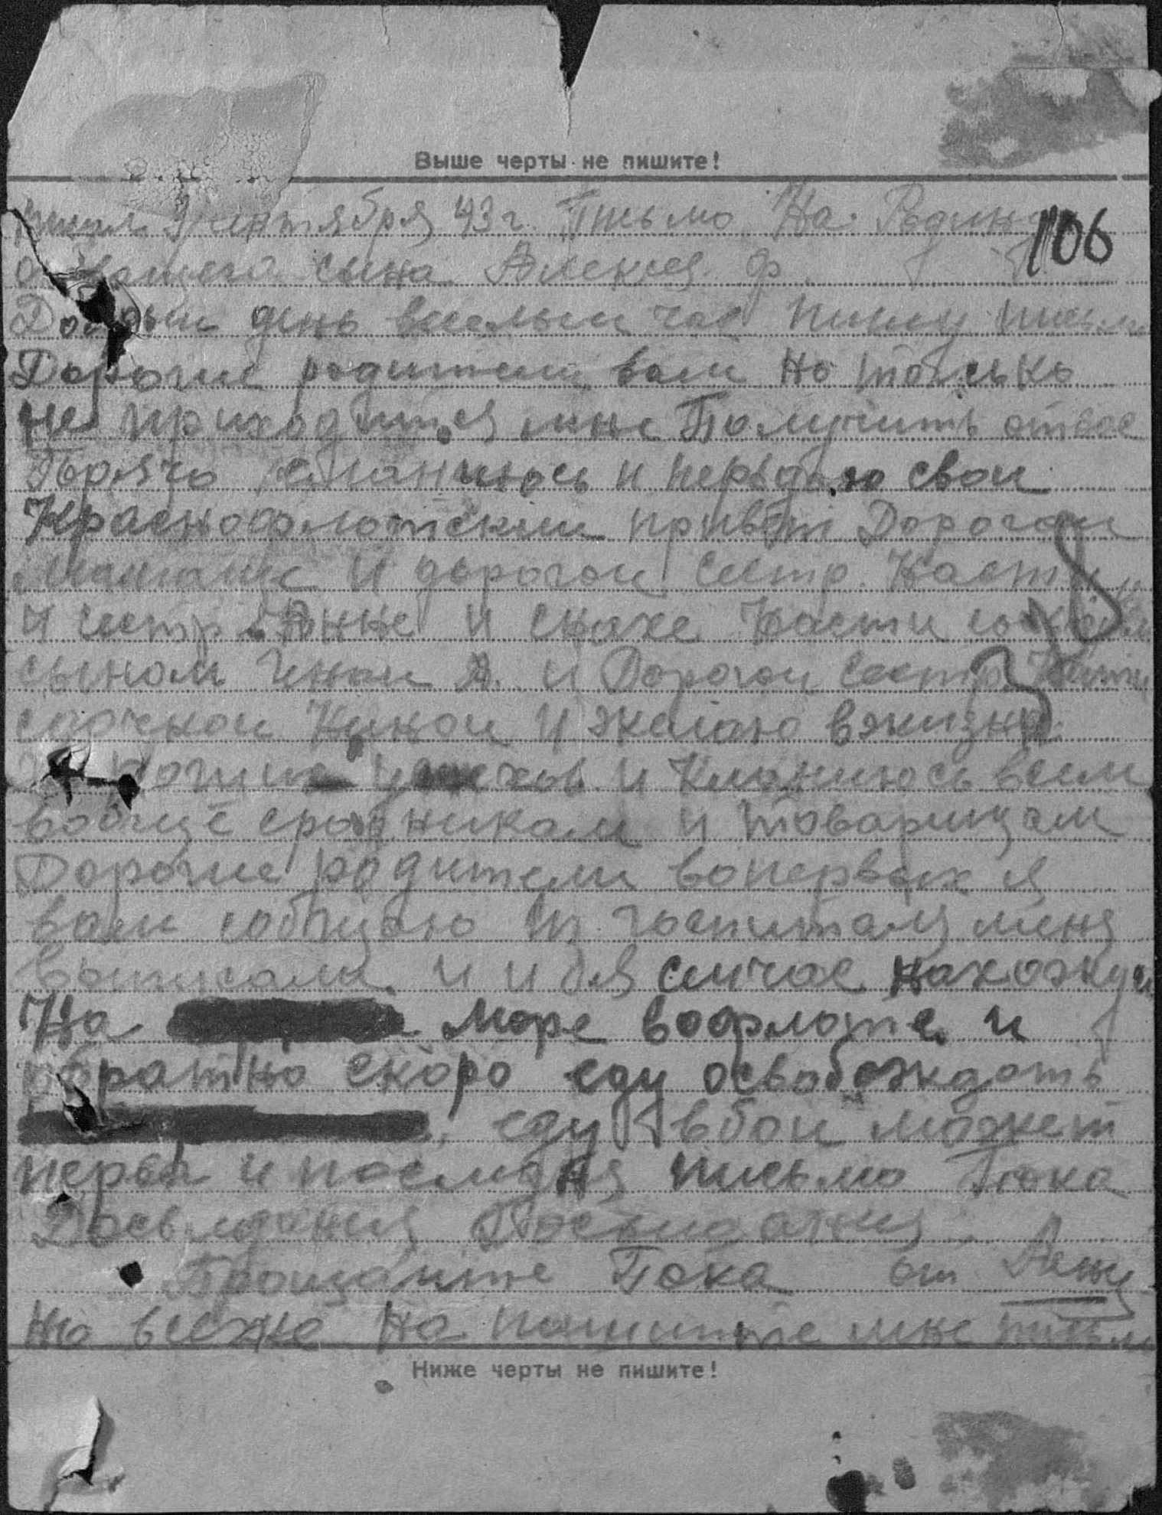
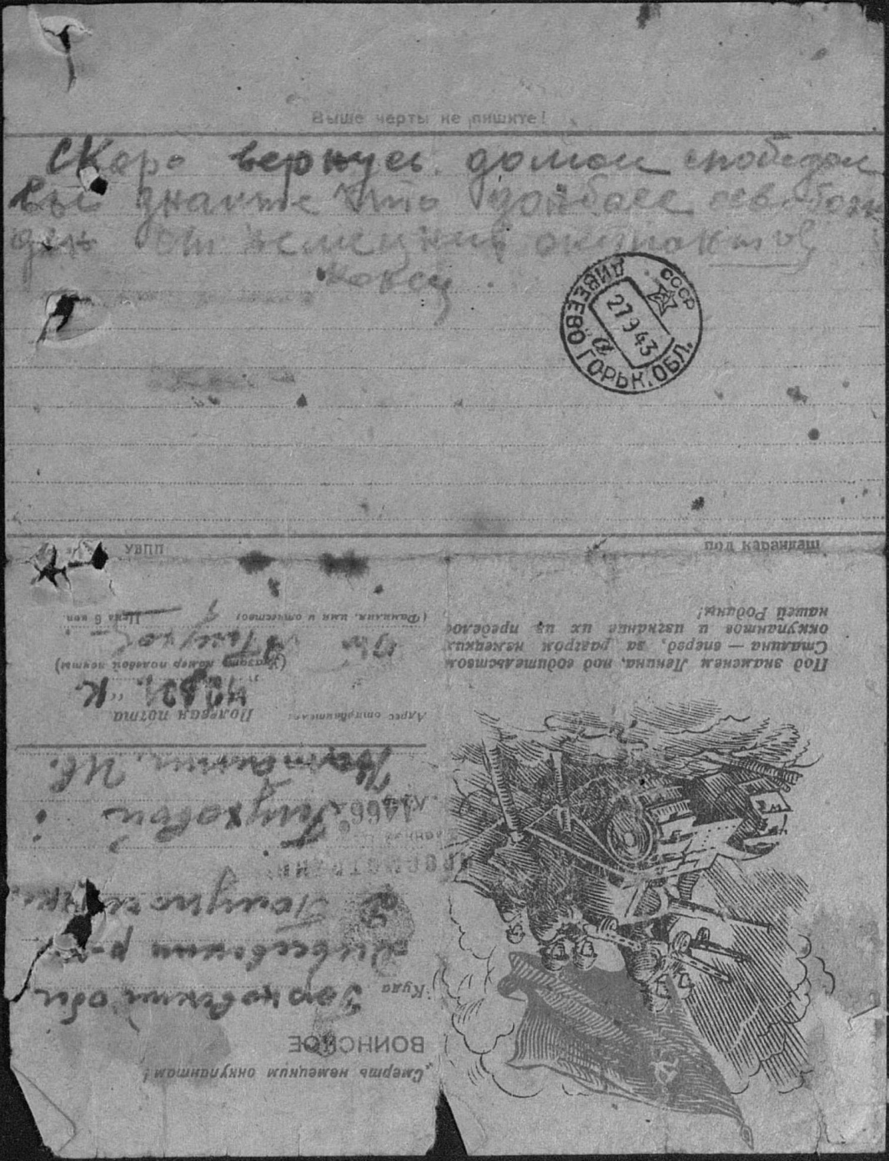
Последнее письмо

Slide 5
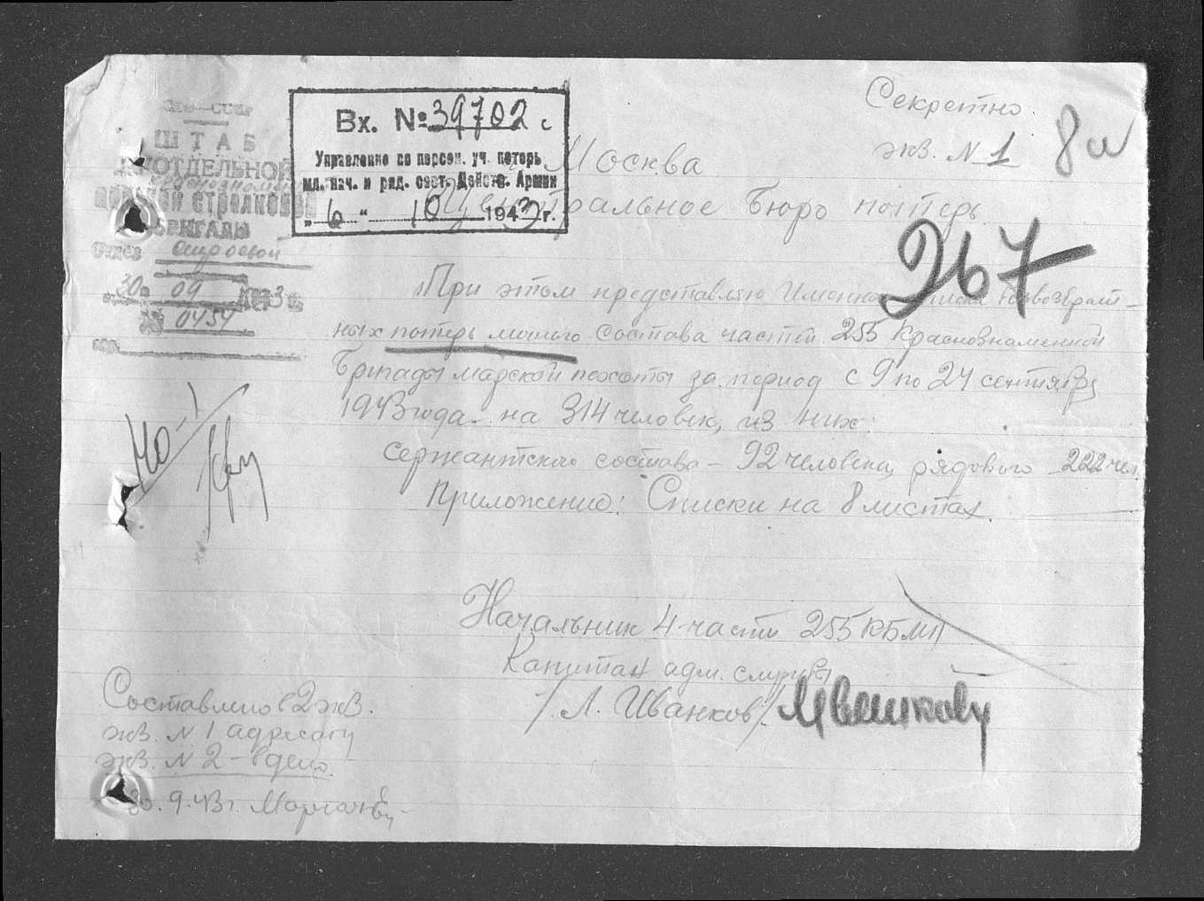
Донесение о безвозвратных потерях личного состава 255 отделения морской стрелковой бригады
Из донесения о безвозвратных потерях я узнала, что Алексей находился в отделении роты разведки (напротив галочки написано: «разведчик»).
Дата донесения датирована: 06.10.1943 г.
№ донесения: 39702.
Тип донесения: «Донесение о безвозвратных потерях».
Название части: 255 отд. морская стрелковая бригада.
Анализируя документ, можно, действительно, сказать о том, что бои шли ожесточённые.

Slide 6
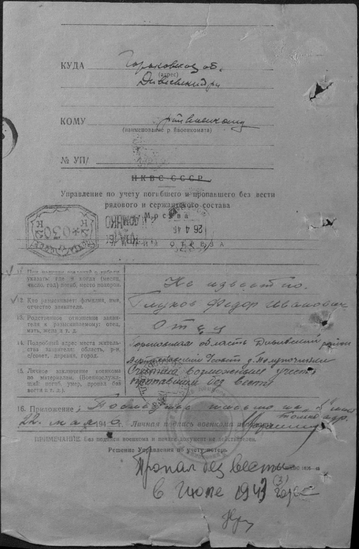
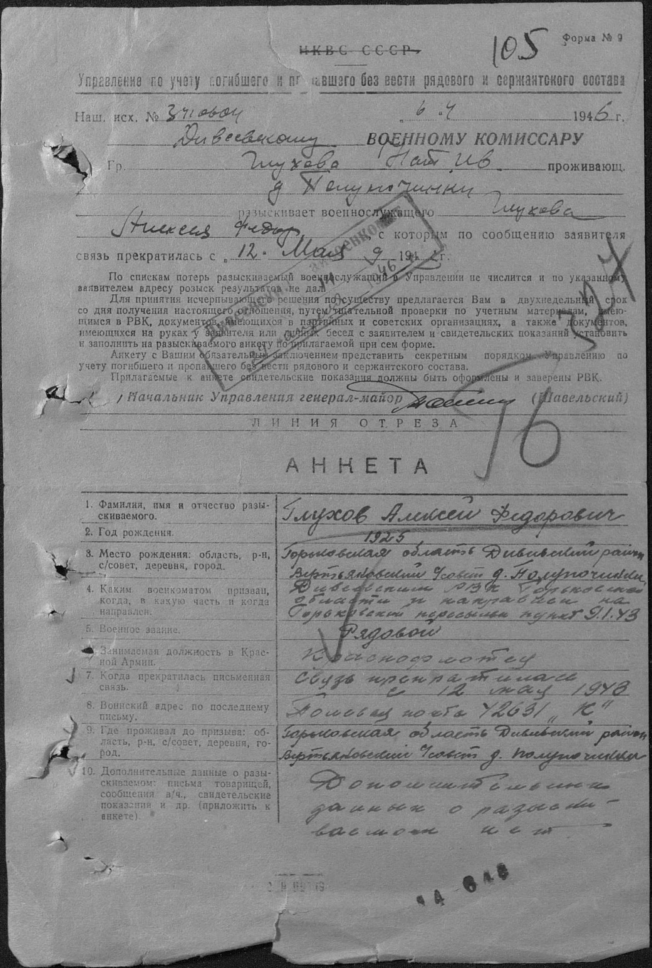
Мои прабабушка – Наталья Ивановна и прадедушка – Фёдор Иванович подавали документы на розыск Алексея – до последнего дня своей жизни надеялись и ждали…

Slide 7
Вечный огонь.
Стихи - Евгений Агранович От героев былых времён Не осталось порой имён. Те, кто приняли смертный бой, Стали просто землёй, травой... Только грозная доблесть их Поселилась в сердцах живых.
Этот вечный огонь, нам завещанный одним, Мы в груди храним.
Погляди на моих бойцов - Целый свет помнит их в лицо! Вот застыл батальон в строю — Снова старых друзей узнаю. Хоть им нет двадцати пяти, Трудный путь им пришлось пройти. Это те, кто в штыки поднимался, как один, Те, кто брал Берлин!
Нет в России семьи такой, Где б не памятен был свой герой. И глаза молодых солдат
С фотографий увядших глядят... Этот взгляд — словно высший суд Для ребят, что сейчас растут, И мальчишкам нельзя ни солгать, ни обмануть,
Ни с пути свернуть. .

